Slide 1

بسم الله الرحمن الرحیم
درس چهارم
برگی از تاریخ زمین

Slide 2
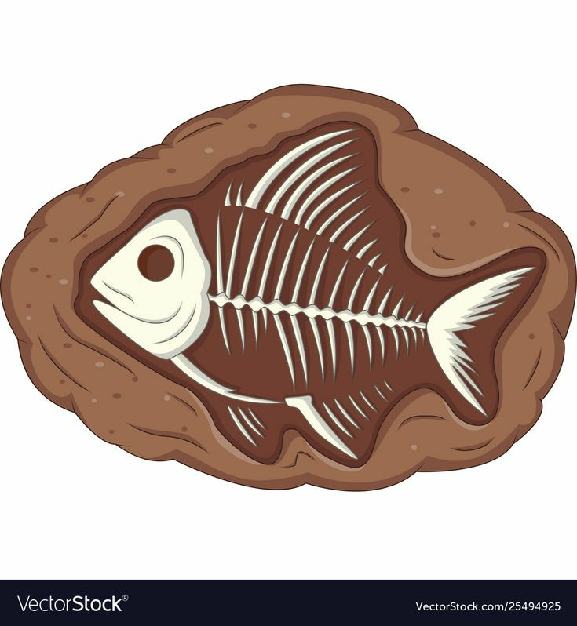
فسیل ماهی متعلق به هفت میلیون سال پیش در تبریز کشف شد.
سارا و نسرین پس از خواندن درس سنگ ها در کتاب علوم تجربی سال چهارم، به مطالعه ی سنگ ها علاقه مند شدند. آنها برای اینکه اطّلاعات بیشتری درباره ی سنگ ها به دست آورند، برخی روزنامه ها و کتاب ها را بررسی کردند. یک خبر و عکس همراه آن در روزنامه ای توجّه سارا و نسرین را به خود جلب کرد:

Slide 3
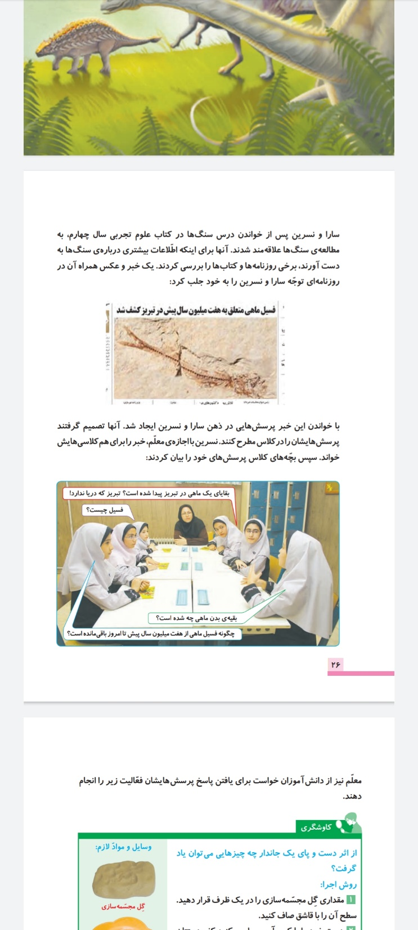
با خواندن این خبر پرسش هایی در ذهن سارا و نسرین ایجاد شد. آنها تصمیم گرفتند پرسش هایشان را در کلاس مطرح کنند. نسرین با اجازه ی معلّم، خبر را برای هم کلاسی هایشان خواند. سپس بچّه های کلاس پرسش های خود را بیان کردند:

Slide 4
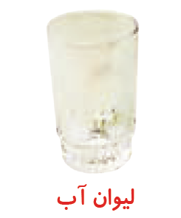
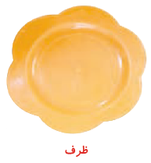
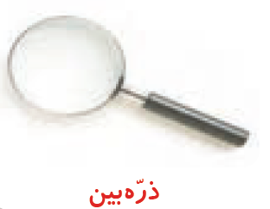
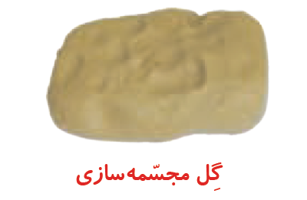
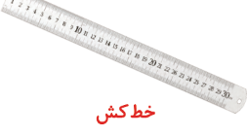
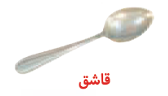
کاوشگری
از اثر دست و پای یک جاندار چه چیزهایی می توان یاد گرفت؟
وسایل و موادّ لازم:
روش اجرا:
1- مقداری گِل مجسّمه سازی را در یک ظرف قرار دهید. سطح آن را با قاشق صاف کنید.
2- دست خود را با کمی آب مرطوب کنید. کفِ دستتان را روی گِل بگذارید و فشار دهید. سپس دست خود را به آرامی بردارید. نمونه ی به دست آمده را کنار پنجره قرار دهید تا خشک شود.

Slide 5
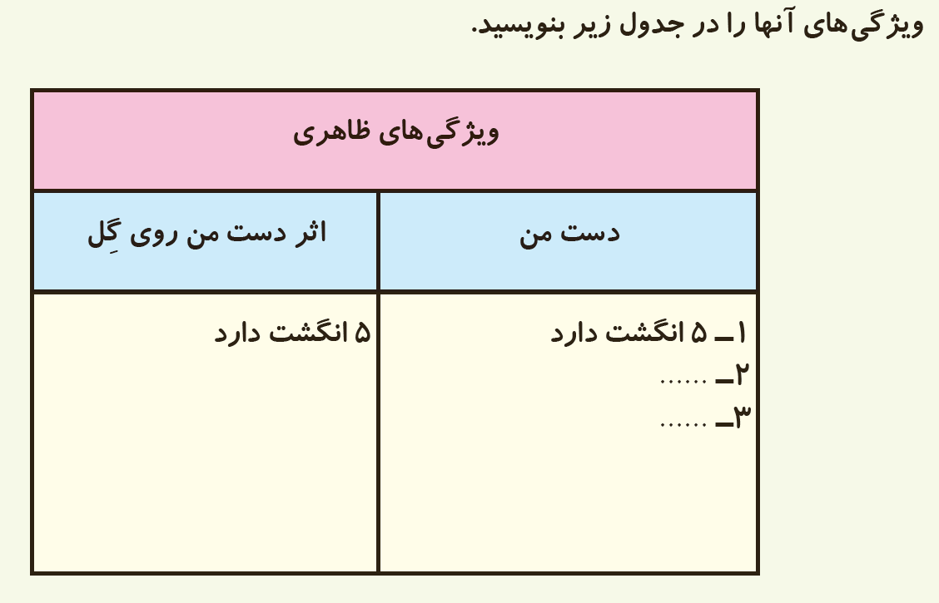
3- با دقّت به کف دست خود و اثر آن روی گلِ نگاه کنید؛ چه چیزی مشاهده می کنید؟
4- این بار، ذرّه بین به دست خود و اثر آن نگاه کنید و بگویید چه چیزهای تازه ای مشاهده می کنید.
5- طول هر یک از انگشتان خود را اندازه بگیرید و روی اثر انگشت خود بنویسید.
6- دست شما و اثر دستتان چه شباهت ها و چه تفاوت هایی دارند؟
ویژگی های آنها را در جدول زیر بنویسید.

Slide 6
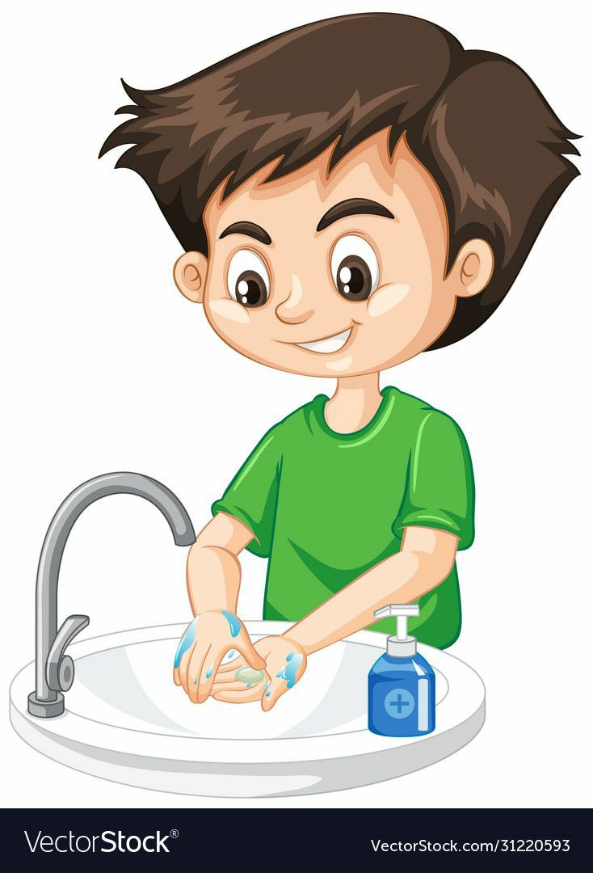
7- اثر دست خود را با اثر دست هم گروه های خود مقایسه کنید. چه تفاوت ها و شباهت هایی را مشاهده می کنید؟
8- این فعّالیت را در منزل به کمک بزرگ ترها انجام دهید؛ امّا این بار، پشت دست خود را روی گِل قرار دهید و اثر آن را بررسی کنید.
اثر دست یکی از دانش آموزان را به طور تصادفی انتخاب کنید. آیا می توانید مشخّص کنید که این اثر به کدام دانش آموز تعلّق دارد؟
نکته ی بهداشتی
در پایان فعّالیت بالا، دست خود را با آب و صابون بشویید.

Slide 7
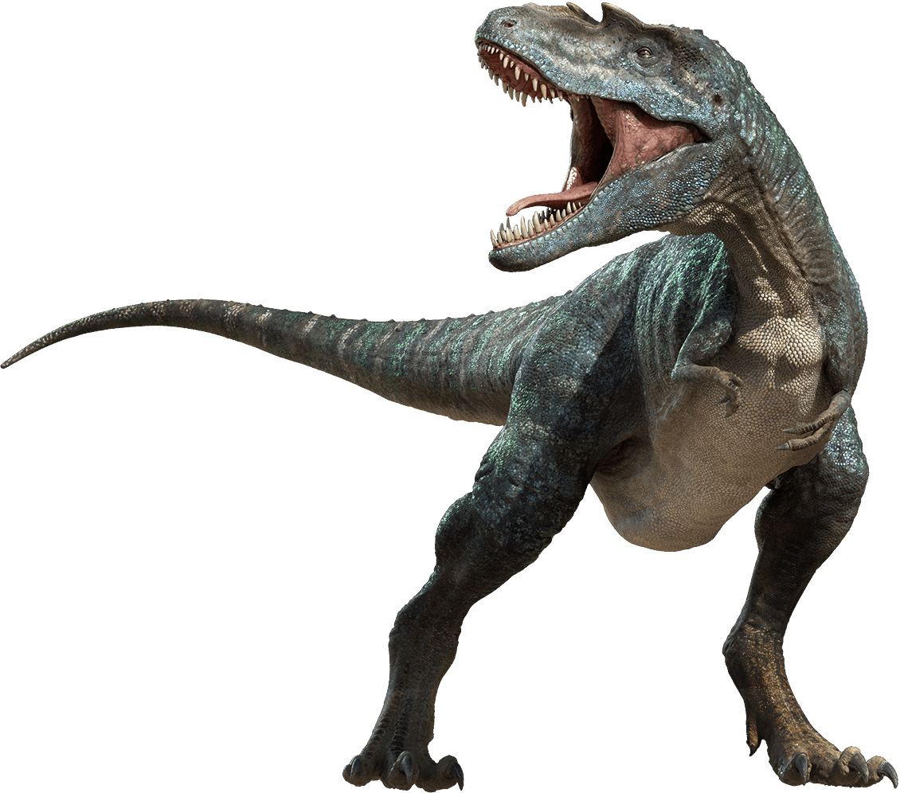

فکر کنید
در گذشته­های خیلی دور، خزندگان بزرگی به نام دایناسورها روی زمین زندگی می­کردند. این جانوران در حدود 65 میلیون سال پیش از بین رفتند. تصویر زیر، اثر پای یک دایناسور را نشان می­دهد. این اثر در معدن زغال سنگ کرمان یافت شده است؛ از آن چه اطّلاعاتی می­توان به دست آورد؟
طول این ردّ پا تقریباً برابر با ……… سانتی­متر است.

Slide 8
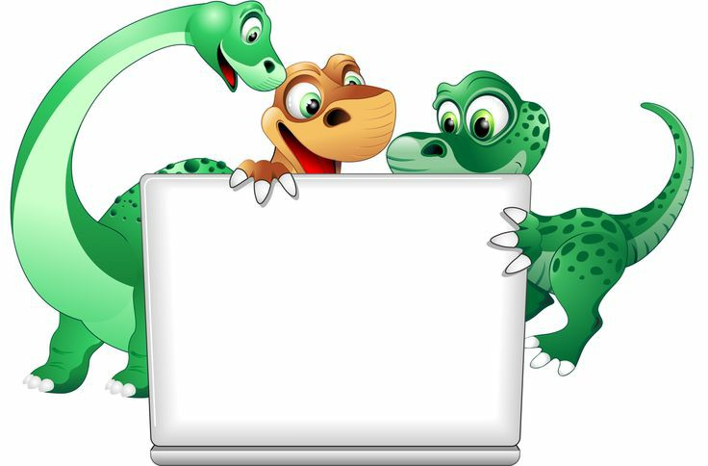
در فعّالیت های قبل، مشاهده کردید که اثر بدن جانداران به خود آنها شباهت دارد.
بنابراین، اگر اثر بعضی از قسمت های بدن جانداری یافت شود، از روی آن می توان به برخی از ویژگی های آن جاندار پی برد.

Slide 9
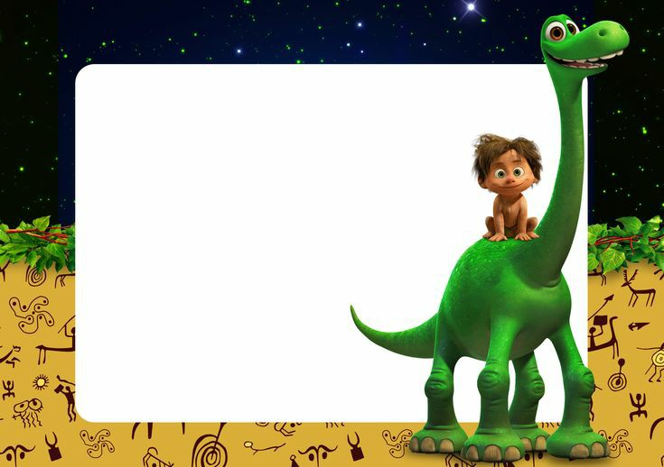
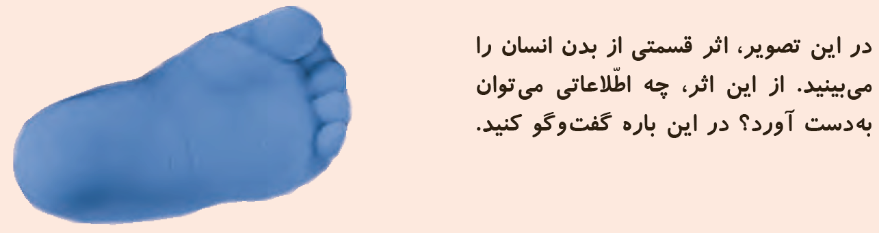
گفت و گو
در این تصویر، اثر قسمتی از بدن انسان را می بینید.
از این اثر، چه اطّلاعاتی می توان به دست آورد؟
در این باره گفت وگو کنید.

Slide 10

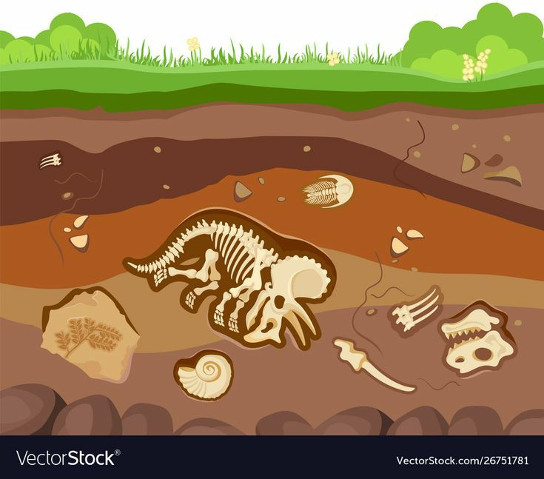
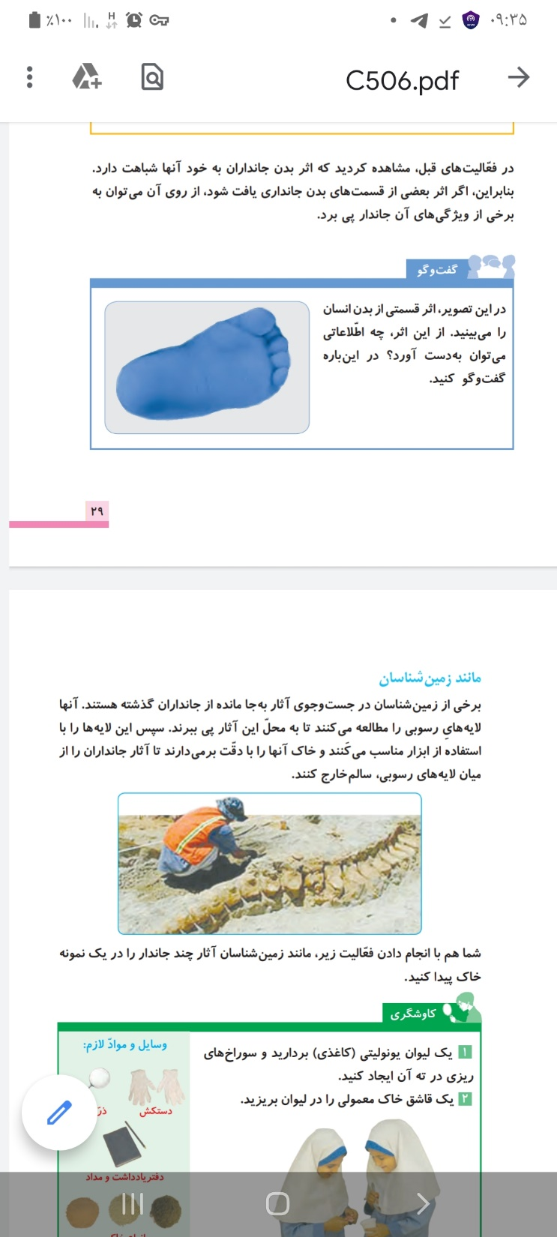
مانند زمین شناسان
برخی از زمین شناسان در جست و جوی آثار به جا مانده ازجانداران گذشته هستند. آنها لایه های رسوبی را مطالعه می کنند تا به محلّ این آثار پی ببرند.
سپس این لایه ها را با استفاده از ابزار مناسب می کَنند و خاک آنها را با دقّت بر می دارندتا آثار جانداران را از میان لایه های رسوبی، سالم خارج کنند.

Slide 11
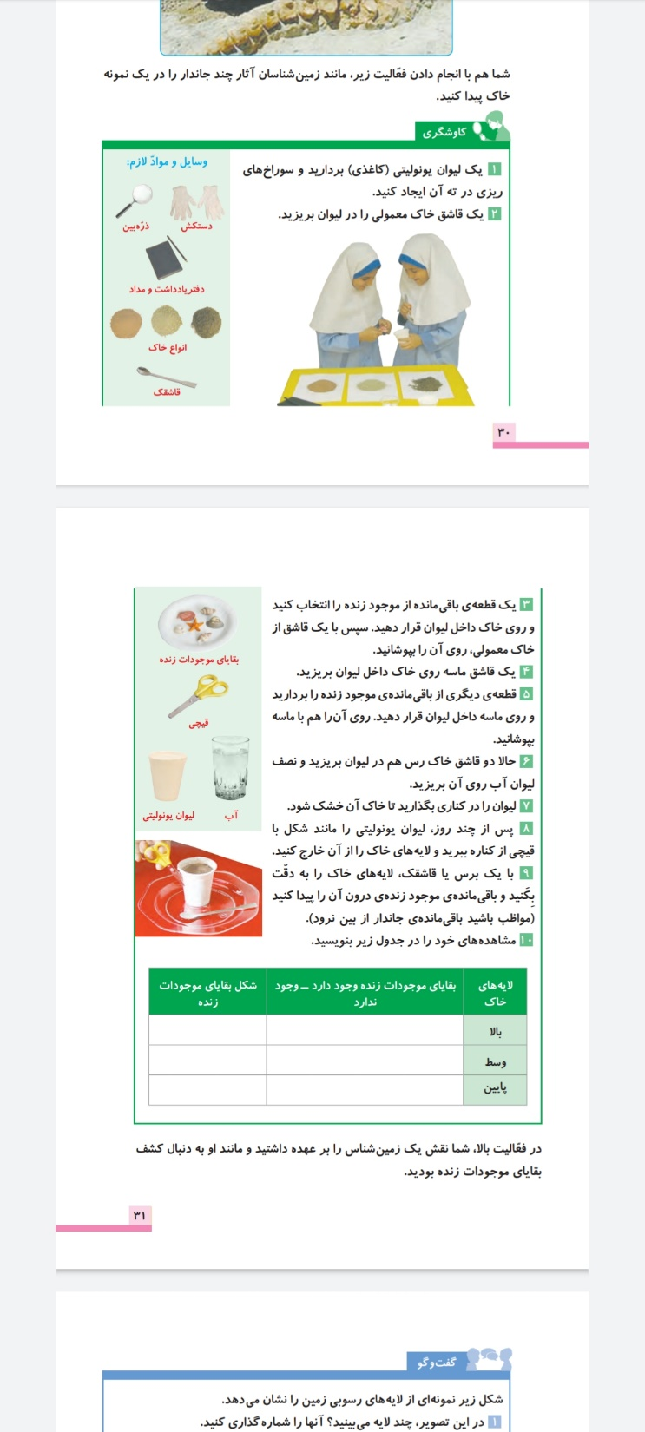
کاوشگری
1- یک لیوان یونولیتی (کاغذی) بردارید و سوراخ های ریزی در ته آن ایجاد کنید.
2- یک قاشق خاک معمولی را در لیوان بریزید.

Slide 12
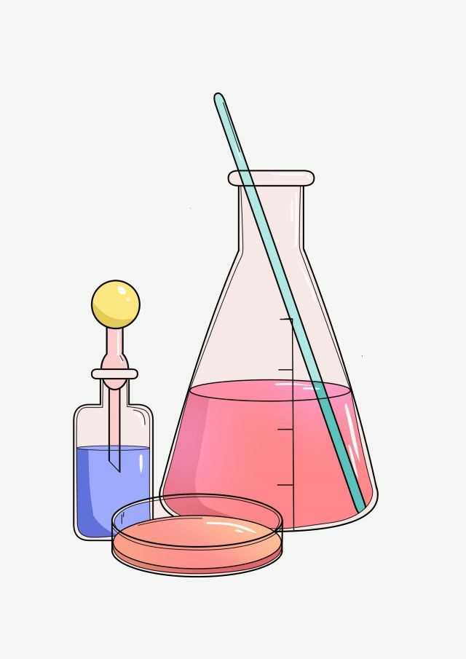
3- یک قطعه ی باقی مانده از موجود زنده را انتخاب کنید و روی خاک داخل لیوان قرار دهید. سپس با یک قاشق از خاک معمولی، روی آن را بپوشانید.
4- یک قاشق ماسه روی خاک داخل لیوان بریزید.
5- قطعه ی دیگری از باقی مانده ی موجود زنده را بردارید و روی ماسه داخل لیوان قرار دهید. روی آن را هم با ماسه بپوشانید.
6- حالا دو قاشق خاک رس هم در لیوان بریزید و نصف لیوان آب روی آن بریزید.
7- لیوان را در کناری بگذارید تا خاک آن خشک شود.
8- پس از چند روز، لیوان یونولیتی را مانند شکل با قیچی از کناره ببرید و لایه های خاک را از آن خارج کنید.
9- با یک برس یا قاشقک، لایه های خاک را به دقّت بِکَنید و باقی مانده ی موجود زنده ی درون آن را پیدا کنید (مواظب باشید باقی مانده ی جاندار از بین نرود).

Slide 13
مشاهده های خود را در جدول زیر بنویسید.

Slide 14

لایه های رسوبی زمین

Slide 15

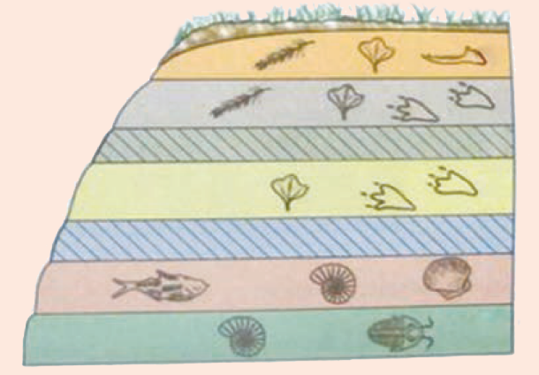
گفت و گو
شکل زیر نمونه ای از لایه های رسوبی زمین را نشان می دهد.
1- در این تصویر، چند لایه می بینید؟ آنها را شماره گذاری کنید.
2- در کدام لایه یا لایه ها، باقی مانده ی جانداری دیده نمی شود؟
3- باقی مانده ی جاندار در کدام لایه، قدیمی تر است؟

Slide 16
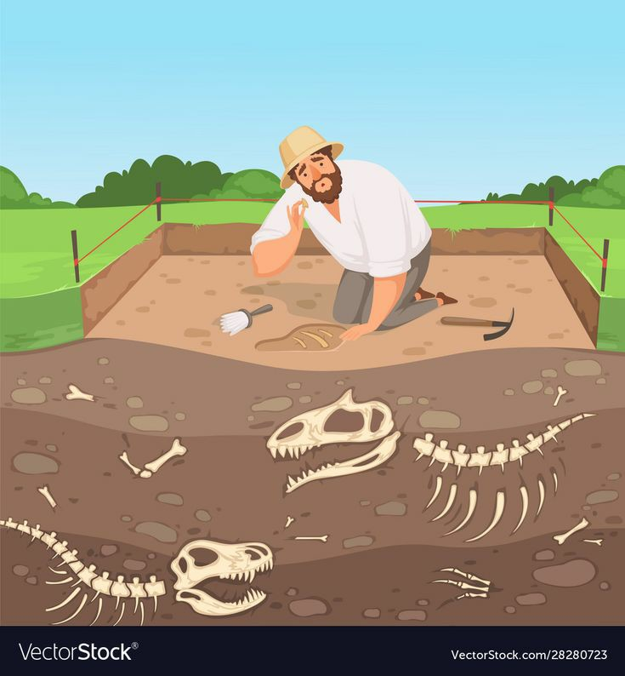
فسیل چیست؟

Slide 17
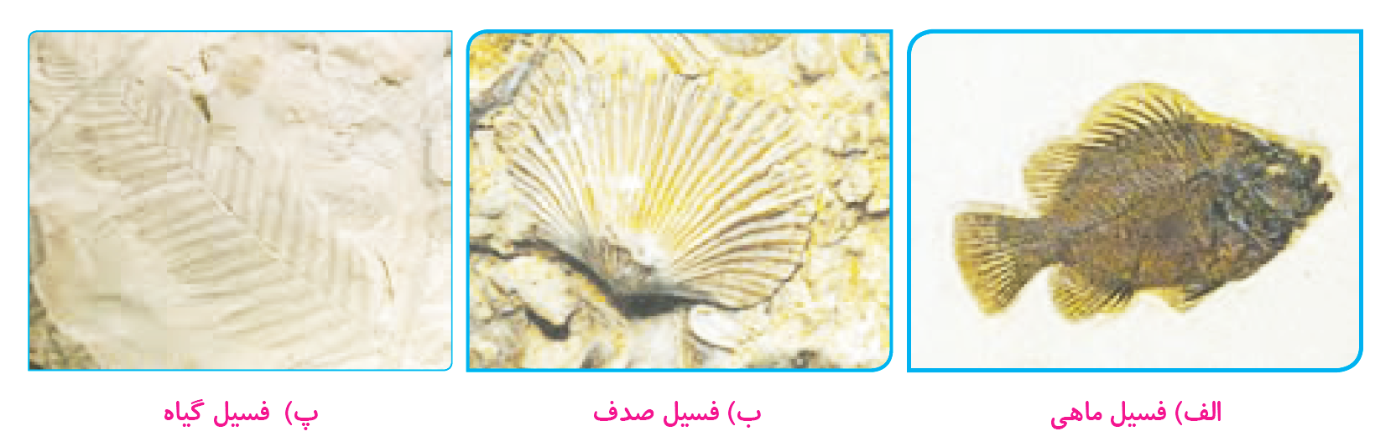
دانشمندان معتقدند که وقتی جانداری می میرد، قسمت های نرم بدن آن با گذشت زمان از بین می رود امّا
قسمت های سخت، مانند استخوان، دندان و صدف، در بین گِل و لای باقی می ماند. به آثار و بقایای گیاهان
و جانوران که پس از سال ها به جا مانده است، فسیل می گویند.

Slide 18
گفت و گو
در این تصویرها مراحل تشکیل فسیل را می بینید. درباره ی چگونگی تشکیل این فسیل ها در گروه خود گفت و گو کنید.
3
1
کف دریا
4
2

Slide 19
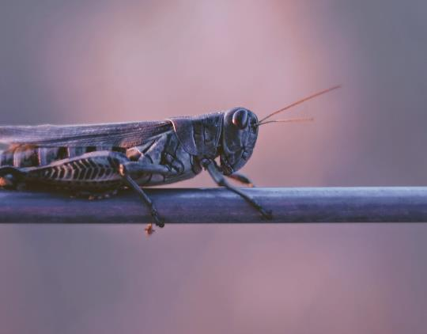
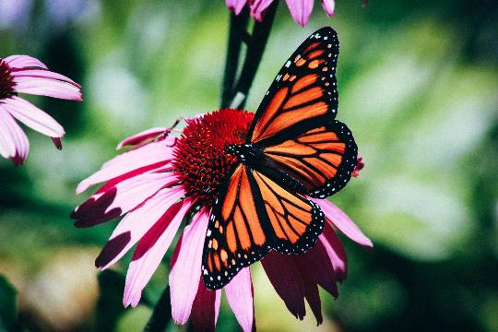
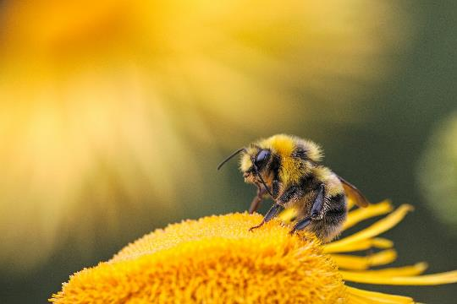
فکر کنید
تعداد حشره­ها بیشتر از بقیه­ی جانداران است. با وجود این، تعداد فسیل­های حشره­ها خیلی کمتر است. علّت را توضیح دهید.

Slide 20

رمز گشایی
جانوران برای به دست آوردن غذا، فرار از دشمن و ... حرکت می کنند. ردّپای آنها روی زمین های نرم و گل و لایی که از آن عبور می کنند، باقی می ماند. از این ردّپاها چه اطّلاعاتی می توان به دست آورد؟

Slide 21
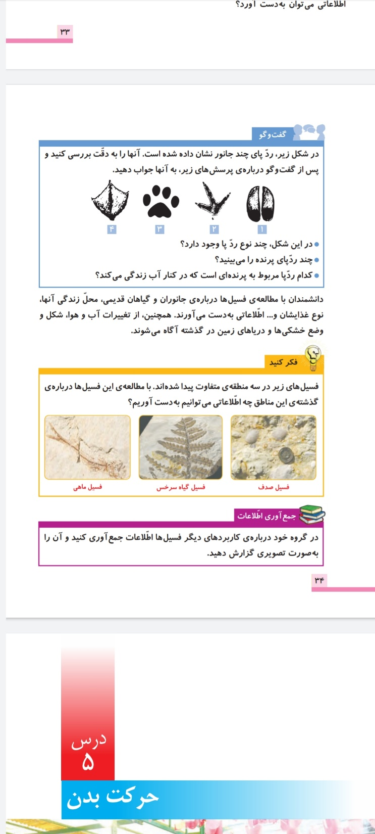
گفت و گو
در شکل زیر، ردّپای چند جانور نشان داده شده است. آنها را به دقّت بررسی کنید و پس از گفت و گو درباره ی پرسش های زیر، به آنها جواب دهید.
در این شکل، چند نوع ردّپا وجود دارد؟
چند ردّپای پرنده را می بینید؟
کدام ردّپا مربوط به پرنده ای است که در کنار آب زندگی می کند؟

Slide 22

دانشمندان با مطالعه ی فسیل ها درباره ی جانوران و گیاهان قدیمی، محلّ زندگی آنها، نوع غذایشان و ... اطّلاعاتی به دست می آورند. همچنین، از تغییرات آب و هوا، شکل و وضع خشکی ها و دریاهای زمین در گذشته آگاه می شوند.

Slide 23
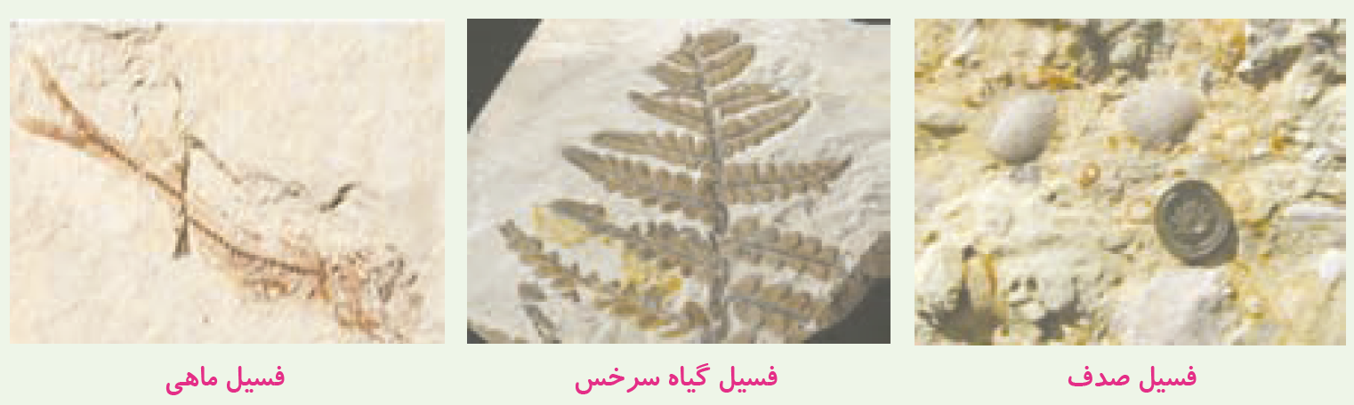
فکر کنید
فسیل های زیر در سه منطقه ی متفاوت پیدا شده اند. با مطالعه ی این فسیل ها درباره ی گذشته ی این مناطق چه اطّلاعاتی می توانیم به دست آوریم؟

Slide 24

جمع آوری اطّلاعات
در گروه خود درباره ی کاربردهای دیگر فسیل ها اطّلاعات جمع آوری کنید و آن را به صورت تصویری گزارش دهید.

